Slide 1
KURIKULUM TIK SEKOLAH
PERTEMUAN KE-12

Slide 2
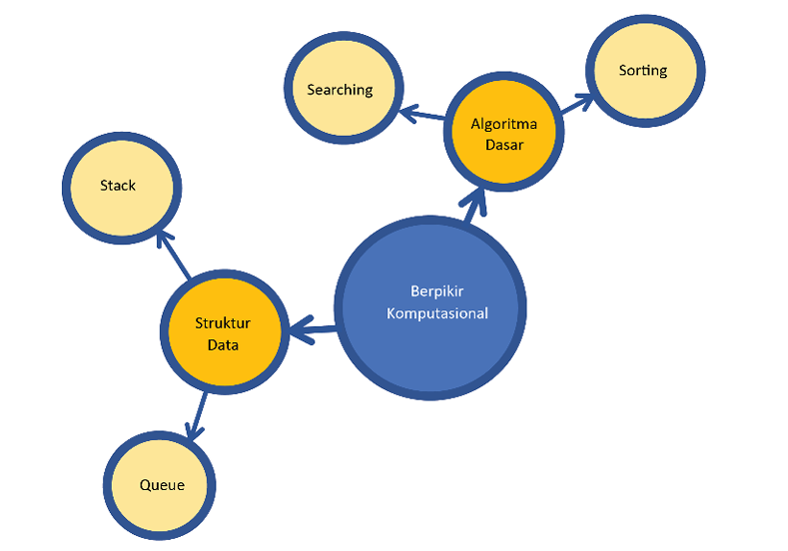
PETA KONSEP BERFIKIR KOMPUTASIONAL

Slide 3
4 FONDASI BERIKIR KOMPUTASIONAL
ABSTRAKSI, menyarikan bagian penting dari suatu permasalahan dan mengabaikan yang tidak penting sehingga memudahkan fokus kepada solusi.
ALGORITMA, menuliskan otomasi solusi melalui berpikir algoritmik (langkah-langkah yang terurut) untuk mencapai suatu tujuan (solusi). Jika langkah yang runtut ini diberikan ke komputer dalam bahasa yang dipahami oleh komputer, kalian akan dapat “memerintah” komputer mengerjakan langkah tersebut
DEKOMPOSISI, Persoalan yang sulit apalagi besar akan menjadi mudah jika diselesaikan sebagian-sebagian secara sistematis
PENGENALAN POLA PERSOALAN, generalisasi serta mentransfer proses penyelesaian persoalan ke persoalan lain yang sejenis

Slide 4

Pencarian (searching)
Hidup adalah pencarian yang tiada henti. Mari, kita berpikir ke pengalaman “mencari” dalam kehidupan sehari-hari. Perhatikan contoh berikut.
1. Pernahkah kalian merasa kebingungan saat mencari sebuah buku di lemari buku kalian? Atau bahkan di perpustakaan? Saat kalian meminta bantuan kepada petugas perpustakaan, mengapa dia dapat menemukan buku yang kalian cari dengan waktu yang lebih singkat?

Slide 5
TERIMA KASIH

